Slide 1
Digital Innovation – Explore
Prof. Dr. Markus Heckner

Slide 2
Agenda
Überblick Explore-Modul
Methoden
Fazit
Notes:
Dieses Video gliedert sich in sechs Teile.
In dem Kapitel Einführung gebe ich Ihnen anhand von zwei Beispielen eine praktische Einführung.
Anschließend wird die Methode KATA, welche wir im Zusatzstudium verwenden kurz erläutert.
Auf Ihre Aufgaben als Coach wird im 3 Kapitel im Detail eingegangen.
Der Ablauf des Coachingprozess ist Thema von Kapitel 4.
Die Inhalte dieses Videos werden in Kapitel 5 zusammengefasst.
Die verwendete Literatur sowie weiterführende Links und Videos werden in Kapitel 6 angegeben.
Nun starten wir mit dem Kapitel Einführung

Slide 3
Explore – Nutzerbedürfnisse verstehen
Warum:
Kennt das Team die Zielgruppe und die Bedürfnisse der Zielgruppe nicht, wird Innovation zum Ratespiel
Risiko, an den Bedürfnissen der Zielgruppe vorbeizuentwickeln

Slide 4
Explore – Nutzerbedürfnisse verstehen
Ziele:
Verständnis der Probleme und Bedürfnisse der Zielgruppe
Strukturierte Dokumentation der Zielgruppe und des Kontexts

Slide 5
Explore - Ausgangspunkt
Wann:
Team hat das Gefühl, das in einem bestimmten Bereich eine Innovation möglich ist
Team kennt aber Nutzer und deren Bedürfnisse nicht

Slide 6
Design Challenge ist der Ausgangspunkt zur Entwicklung einer Innovation
Re-Design des Nachrichtenerlebnisses für jüngere Zeitungsleser
Re-Design des Erlebnisses bei der Einnahme von Medikamenten für ältere Menschen
Re-Design des Bewerbungsprozesses für Berufseinsteiger

Slide 7
Elemente einer Design Challenge
Kontext (z.B. Nachrichten lesen, Bewerbung)
Potentielle Nutzergruppe (z.B. jüngere Zeitungsleser, Berufseinsteiger)

Slide 8
Agenda
Überblick Explore-Modul
Methoden
Fazit

Slide 9
Beobachten

Slide 10
Beobachten - Suche nach Interaktionen, Verhaltensweisen und provisorischen Lösungen
Bildquelle: vasinlee/Shutterstock.com

Slide 11
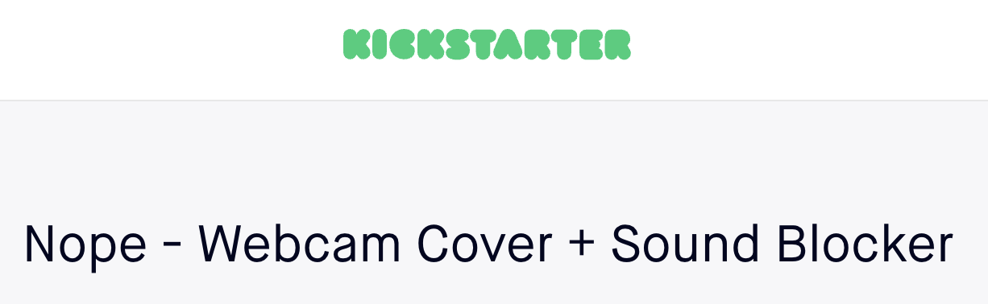

Beobachten - Suche nach Interaktionen, Verhaltensweisen und provisorischen Lösungen
Bildquelle: https://www.kickstarter.com/projects/bungajungle/nope-sound-blocker-and-webcam-cover

Slide 12
Eintauchen

Slide 13
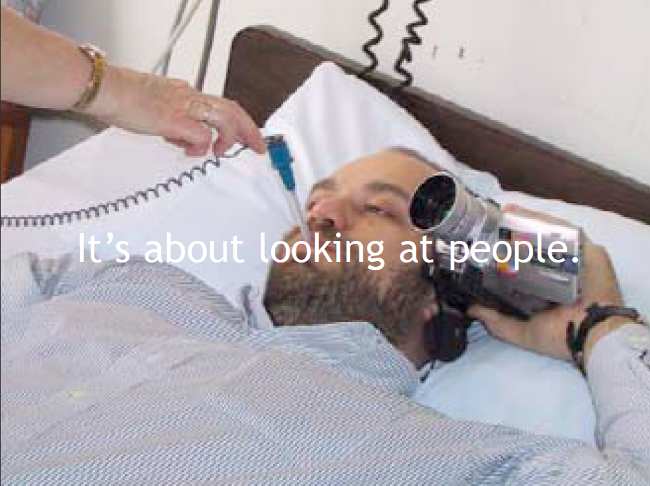
Eintauchen

Slide 14

Eintauchen

Slide 15
Befragen

Slide 16
Offene Interviews führen
Menschen in ein offenes Gespräch über ihre Bedürfnisse verwickeln.

Slide 17
Nach was sucht das Team
Was ist die Zielgruppe? Welche Bedürfnisse hat sie?
Welche Ziele verfolgen die Nutzer*innen?
Welche Wünsche haben sie?
Welche Probleme haben sie?

Slide 18
Interviews
Meister-Schüler-Modell (Interviewer ist der Schüler)
Eher offene als geschlossene Fragen
Eher neutrale als suggestive Fragen
Interviewleitfaden vorbereiten, um sicherzugehen, dass alle relevanten Themen berücksichtigt werden

Slide 19
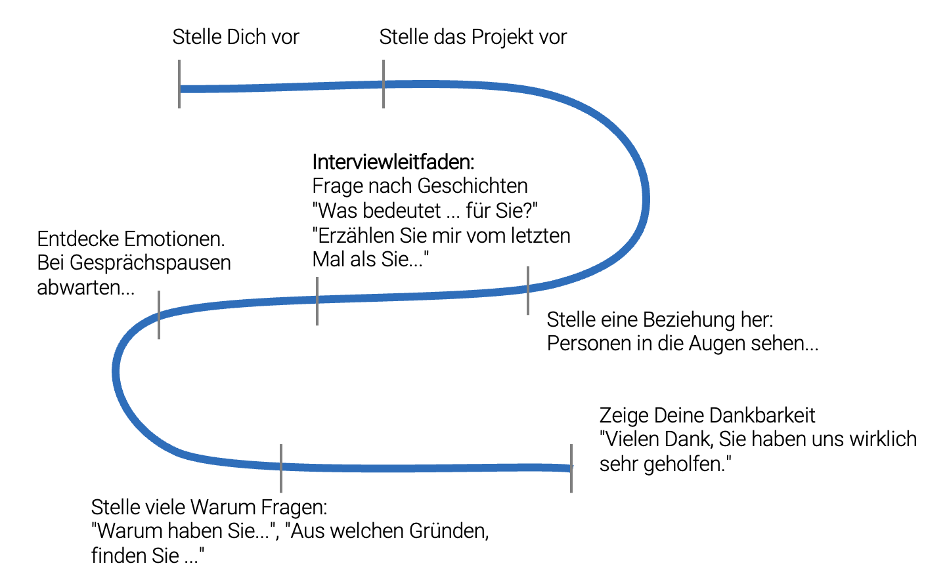
Der Pfad durch ein qualitatives Interview

Slide 20
Interviewleitfaden
Beispielfragen
1. Allgemeine Fragen
Was bedeutet ___________________ für Dich?
Was verbindest Du mit ___________________ ?
2. Erlebnisfragen
Erzählen Sie mir vom letzten Mal als Sie _________________________? Was ist Ihnen daran wichtig?
Erzählen Sie uns vom schönsten / schlimmsten Erlebnis mit ________ .
Was hat Sie bei _________________ überrascht? Aus welchen Gründen?
Art der Fragen
3. Spezifische Fragen
Was interessiert das Team besonders?)
(Hier Beispielfragen aus der Verstehensphase)
4. Wunschfragen
Wie sähe ________________ in einer idealen Welt aus?
Sie haben einen Wunsch frei, was wäre der?
Quelle: Dark Horse (2016), S. 78ff

Slide 21
Was passiert, wenn man Nutzer gleich zu Beginn nach ihren Wünschen fragt?
Bildquelle: http://simpsons.wikia.com/wiki/File:Homer_Car.jpg

Slide 22

Beobachten – Die Nutzer verstehen und nachbohren Die Sache mit den Bedürfnissen
Selbstverwirklichung
Die Kultur meiner Organisation ändern wollen
Hier wollen wir mit
unseren Fragen hin...
Eine neue Art zu Arbeiten auspro-bieren
Buch über Design Thinking lesen
Einen Sitzplatz im Bus haben
Quelle: angelehnt an Dark Horse Innovaton (2016)

Slide 23
Interviewtipps
Gib Geschichten Raum: Vermeide verallgemeinernde Aussagen wie "normalerweise" - Nicht: "Wann essen Sie normalerweise Pizza" sondern "Erzählen Sie mir vom letzten Mal als Sie Pizza gegessen haben."
Frage nach dem Grund ("Warum? Warum? Warum?"). Noch besser: "Aus welchen Gründen..."
Stelle eine Frage nach der anderen (nicht gleichzeitig)
Achte auf die Körpersprache Deines Gegenübers
Verwende offene Fragen! (Nicht: "Mögen Sie Pizza?" "Nein")
Warte bei Gesprächspausen evtl. kommt noch mehr vom Interviewee
Stelle einfache und klare Fragen, lass dem Gegenüber Zeit zum Antworten
Suche nach Widersprüchen und Konflikten
Frage ohne zu bewerten
Nach Zitaten suchen und notieren!
Photos machen (falls möglich!)

Slide 24
Agenda
Überblick Explore-Modul
Ausgewählte Felder des Explore-Boards
Methoden
Fazit
Notes:
Dieses Video gliedert sich in sechs Teile.
In dem Kapitel Einführung gebe ich Ihnen anhand von zwei Beispielen eine praktische Einführung.
Anschließend wird die Methode KATA, welche wir im Zusatzstudium verwenden kurz erläutert.
Auf Ihre Aufgaben als Coach wird im 3 Kapitel im Detail eingegangen.
Der Ablauf des Coachingprozess ist Thema von Kapitel 4.
Die Inhalte dieses Videos werden in Kapitel 5 zusammengefasst.
Die verwendete Literatur sowie weiterführende Links und Videos werden in Kapitel 6 angegeben.
Nun starten wir mit dem Kapitel Einführung

Slide 25
Fazit - Explore
Verständnis der Probleme und Bedürfnisse der Zielgruppe
Strukturierte Dokumentation der Zielgruppe und des Kontexts
Methoden: Beobachten, Eintauchen, Befragen (qualitative Interviews)

